Slide 1
Trường Tiểu học Vũ Xuân Thiều
TÊN BÀI: ÔN ĐỘI HÌNH ĐỘI NGŨ –
TRÒ CHƠI: “LÒ CÒ TIẾP SỨC.”
THỂ DỤC LỚP 3
Giáo viên: Nguyễn Thị Thủy

Slide 2
KHỞI ĐỘNG
Thực hiện khởi động xoay các khớp:
+ Xoay khớp cổ
+ cổ tay, cổ chân
+ Xoay khớp vai
+ Xoay khớphông
+ Xoay khớp đầu gối.

Slide 3
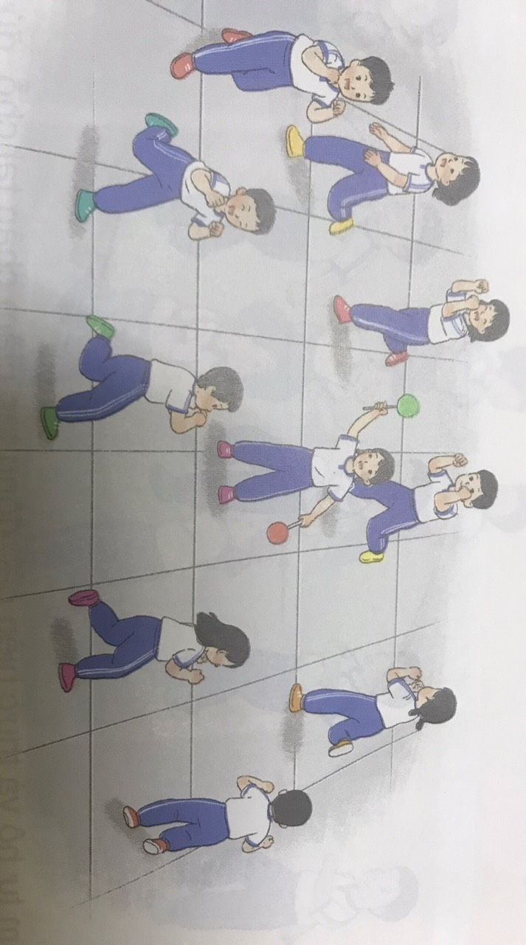
TRÒ CHƠI VẬN ĐỘNG: ĐÈN XANH ĐÈN ĐỎ
Mục đích: Làm nóng cơ thể, tang khả năng phản xạ, tạo hứng thú để tiếp nhận nội dung sẽ học.
Cách chơi:
+ Tập hợp lớp theo vòng tròn. Chỉ huy đứng trong vòng tròn, tay cầm các thẻ tín hiệu giao thông.
+ Khi chỉ huy giơ đèn xanh lên, các em quay tay chạy chậm quanh vòng tròn. Khi chỉ huy giơ đèn đỏ, các em đứng lại,..
+ Em nào chưa làm đúng sẽ phải chạy một vòng quanh các bạn.

Slide 4
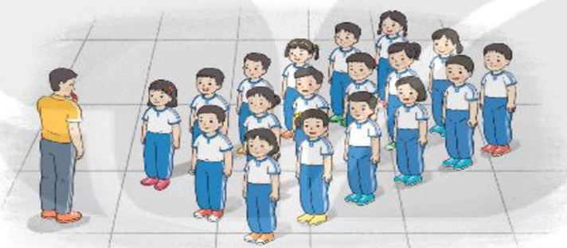
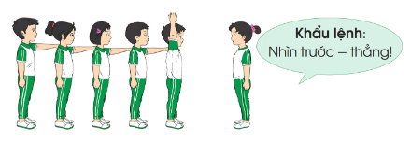
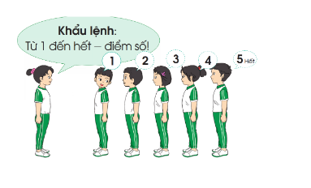
TẬP HỢP HÀNG DỌC, DÓNG HÀNG, ĐIỂM SỐ
DÓNG HÀNG
*ĐỘI HÌNH HÀNG DỌC :
-KHẨU LỆNH: “ BỐN HÀNG DỌC TẬP HỢP
LƯU Ý ; QUAN SÁT DÓNG HÀNG THẲNG, ĐỨNG ĐÚNG VỊ TRÍ.
ĐIỂM SỐ
Lưu ý: Hô to số của mình và đánh mặt sang bên trái . Bạn cuối cùng hô to số của mình và thêm từ “ Hết”.

Slide 5
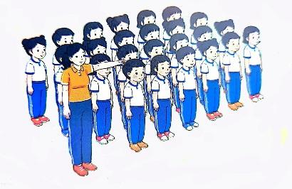
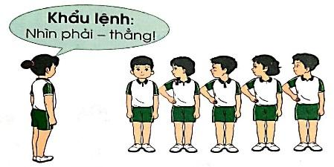
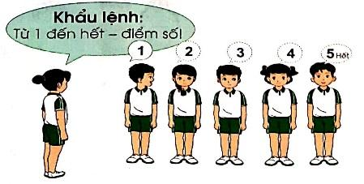
TẬP HỢP HÀNG NGANG, DÓNG HÀNG, ĐIỂM SỐ
*ĐỘI HÌNH HÀNG NGANG :
- KHẨU LỆNH: “ THÀNH 1(2,3,4..) HÀNG NGANG - TẬP HỢP.
DÓNG HÀNG NGANG
KHẨU LỆNH: “NHÌN PHẢI – THẲNG”
ĐIỂM SỐ
KHẨU LỆNH: “ TỪ 1 ĐẾN HẾT – ĐIỂM SỐ”

Slide 6
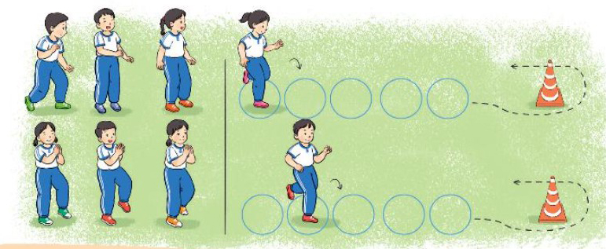
TRÒ CHƠI: LÒ CÒ TIẾP SỨC
CÁCH CHƠI:
Khi có lệnh, em số 1 nhảy lò cò một chân vào trong các vòng tròn, khi hết vòng tròn cuối cùng thì chạy vòng qua đích, sau đó chạy nhanh về chạm nhẹ vào tay em số 2.
Em số 2 thực hiện như em số 1, rồi chạm nhẹ vào tay em số 3.
Cứ tiếp tục chơi như thế cho đến em cuối cùng của mỗi đội. Đội nào xong trước, ít phạm quy là thắng cuộc.

Slide 7
THẢ LỎNG HỒI TĨNH

Slide 8
CHÚNG TA CÙNG NHAU CỦNG CỐ NỘI DUNG BÀI HỌC NHÉ!
BÀI HỌC GỒM HAI PHẦN CHÍNH: ÔN ĐỘI HÌNH ĐỘI NGŨ VÀ TRÒ CHƠI.
NỘI DUNG BÀI HỌC HÔM NAY: NHỚ VÀ THUỘC CÁC KHẨU LỆNH, THỰC HiỆN ĐÚNG CÁC YÊU CẦU BÀI TẬP
CƠ BẢN NHỚ VÀ NẮM ĐƯỢC CÁCH CHƠI CÁC TRÒ CHƠI ĐÃ HỌC

